Slide 1
중간 보고
패션피플

Slide 2
01
프로젝트 소개

Slide 3

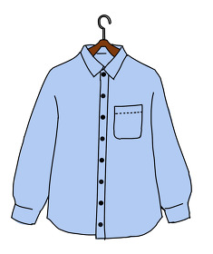
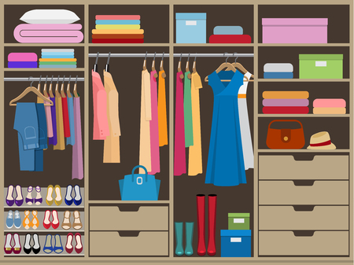

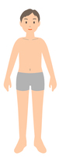
01.
프로젝트 소개

Slide 4
02
레이아웃

Slide 5
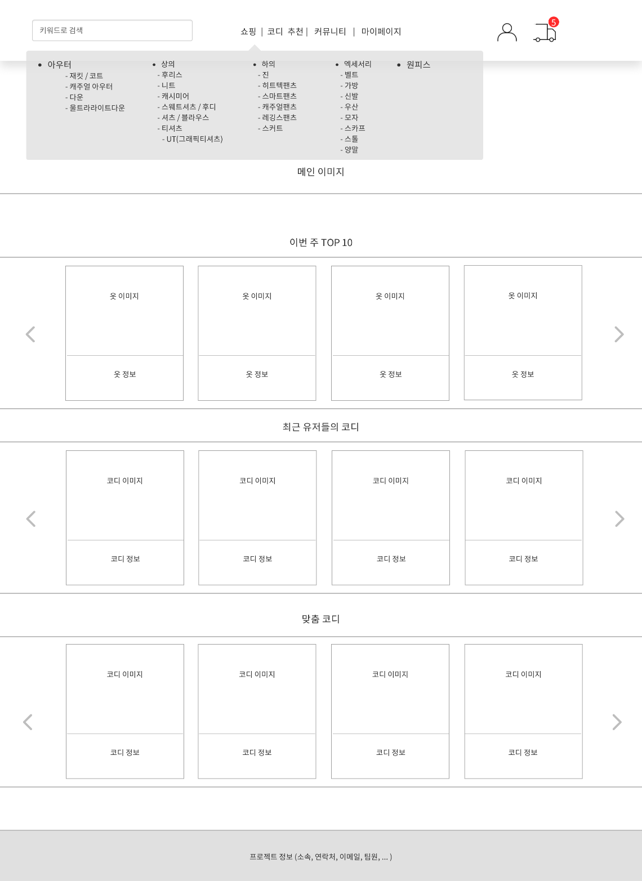
01.
레이아웃
메인화면

Slide 6
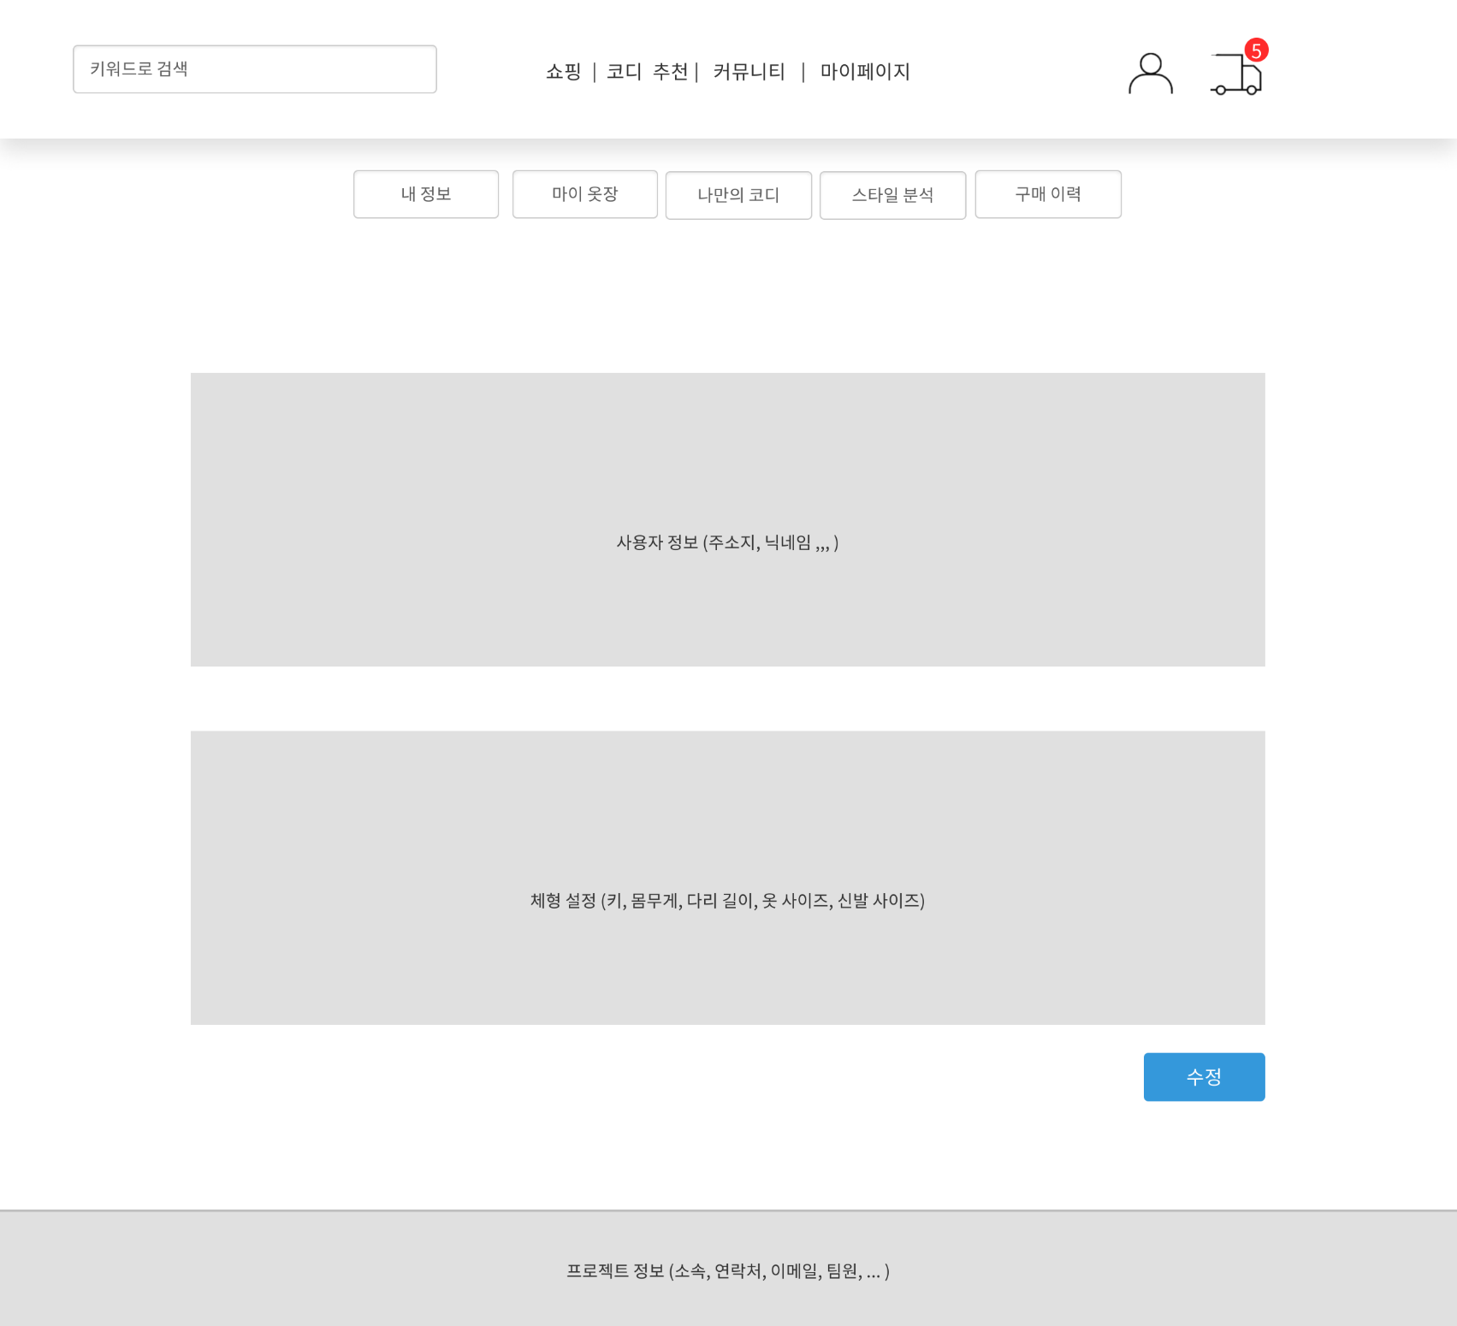
01.
레이아웃
마이페이지 - 내정보

Slide 7
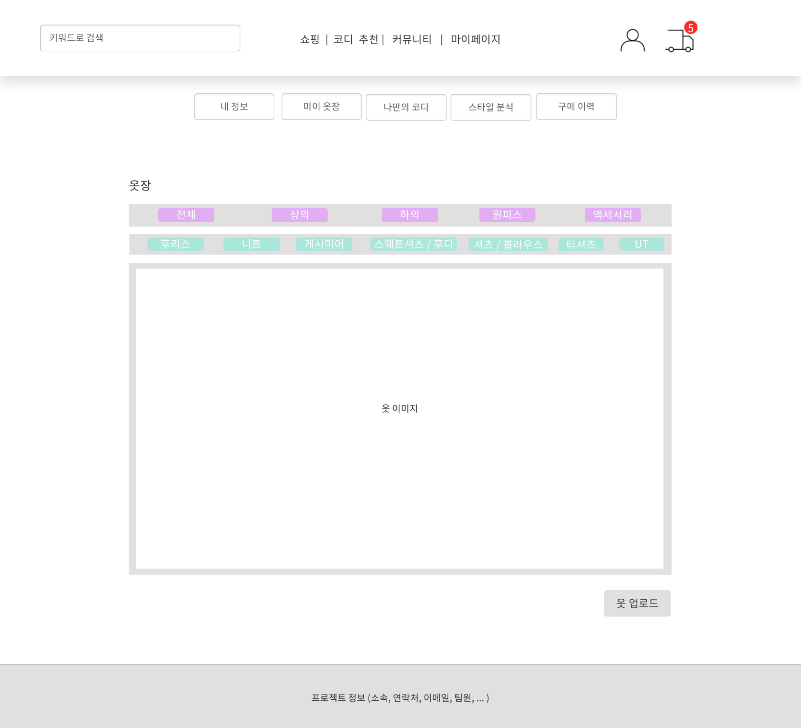
01.
레이아웃
마이페이지 – 마이 옷장

Slide 8
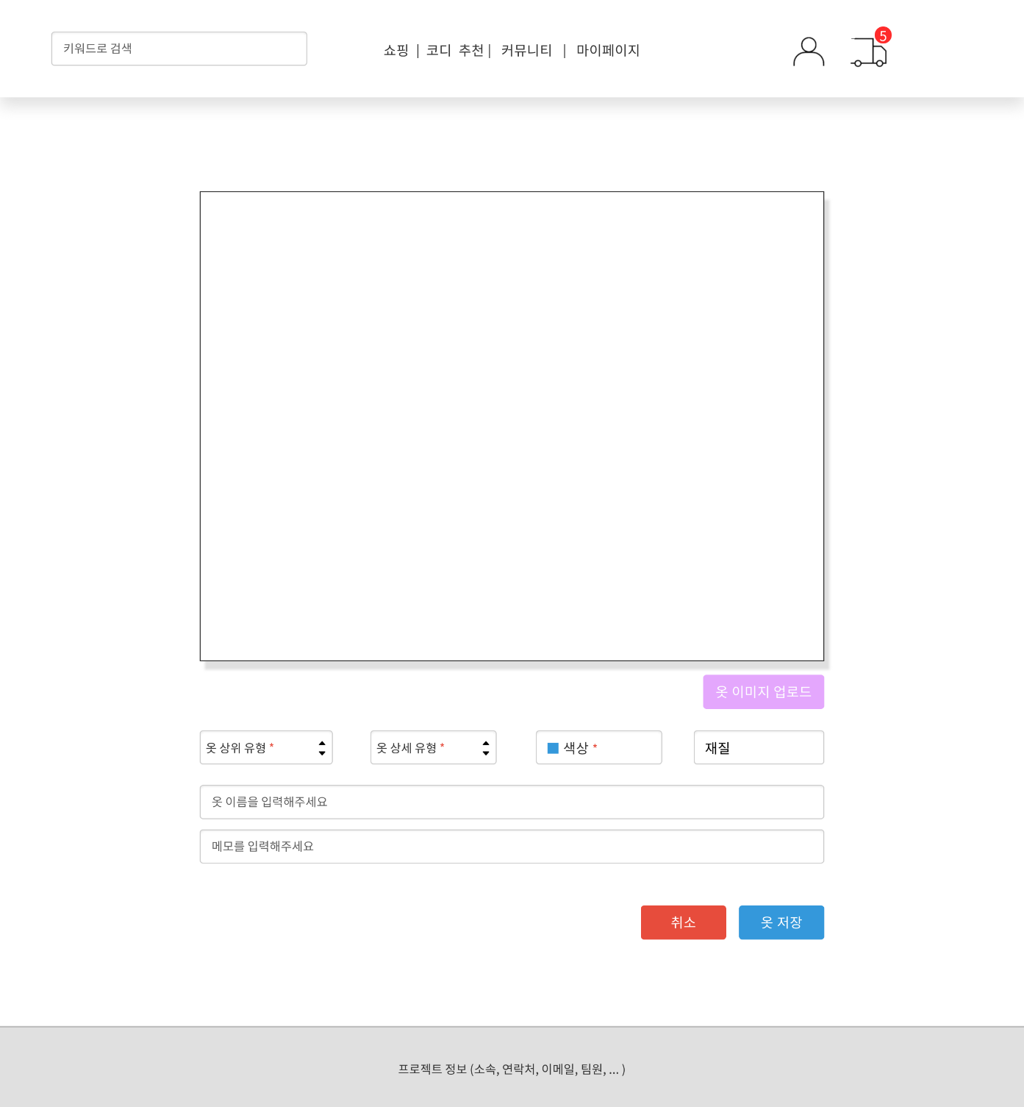
01.
레이아웃
마이페이지 – 옷 업로드

Slide 9
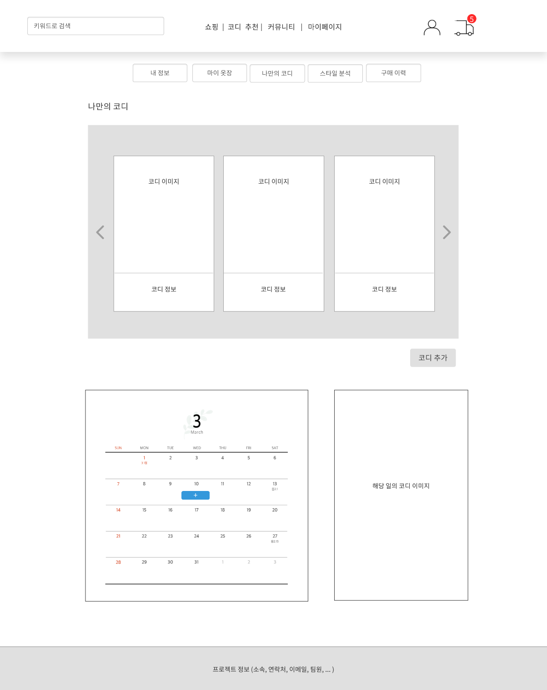
01.
레이아웃
마이페이지 – 나만의 코디

Slide 10
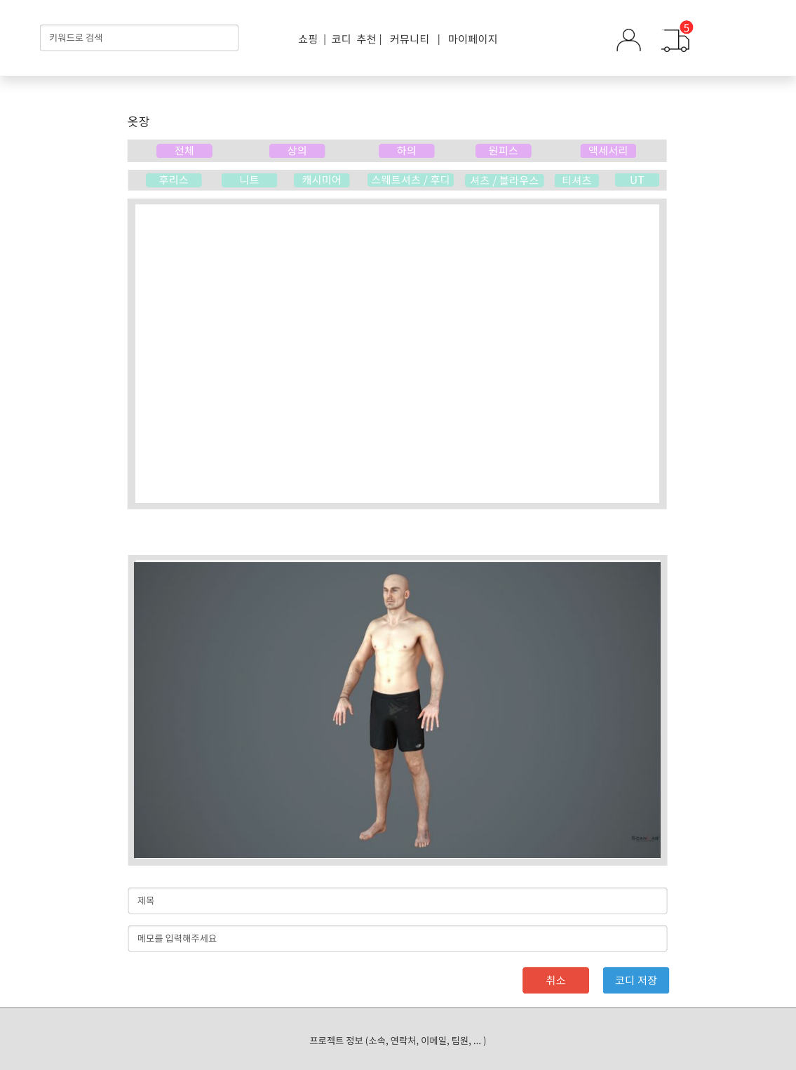
01.
레이아웃
마이페이지 – 코디 추가

Slide 11
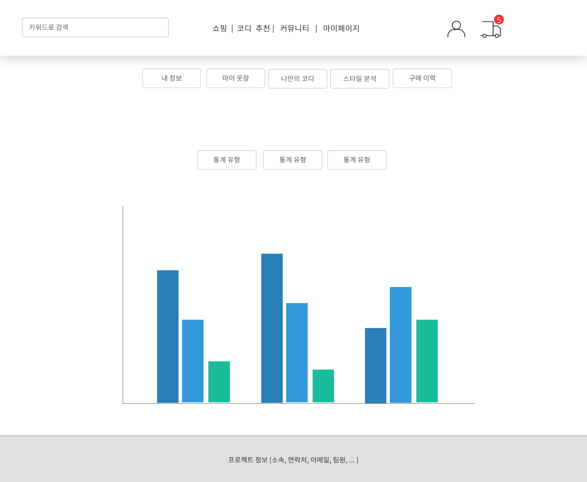
01.
레이아웃
마이페이지 – 스타일 분석

Slide 12
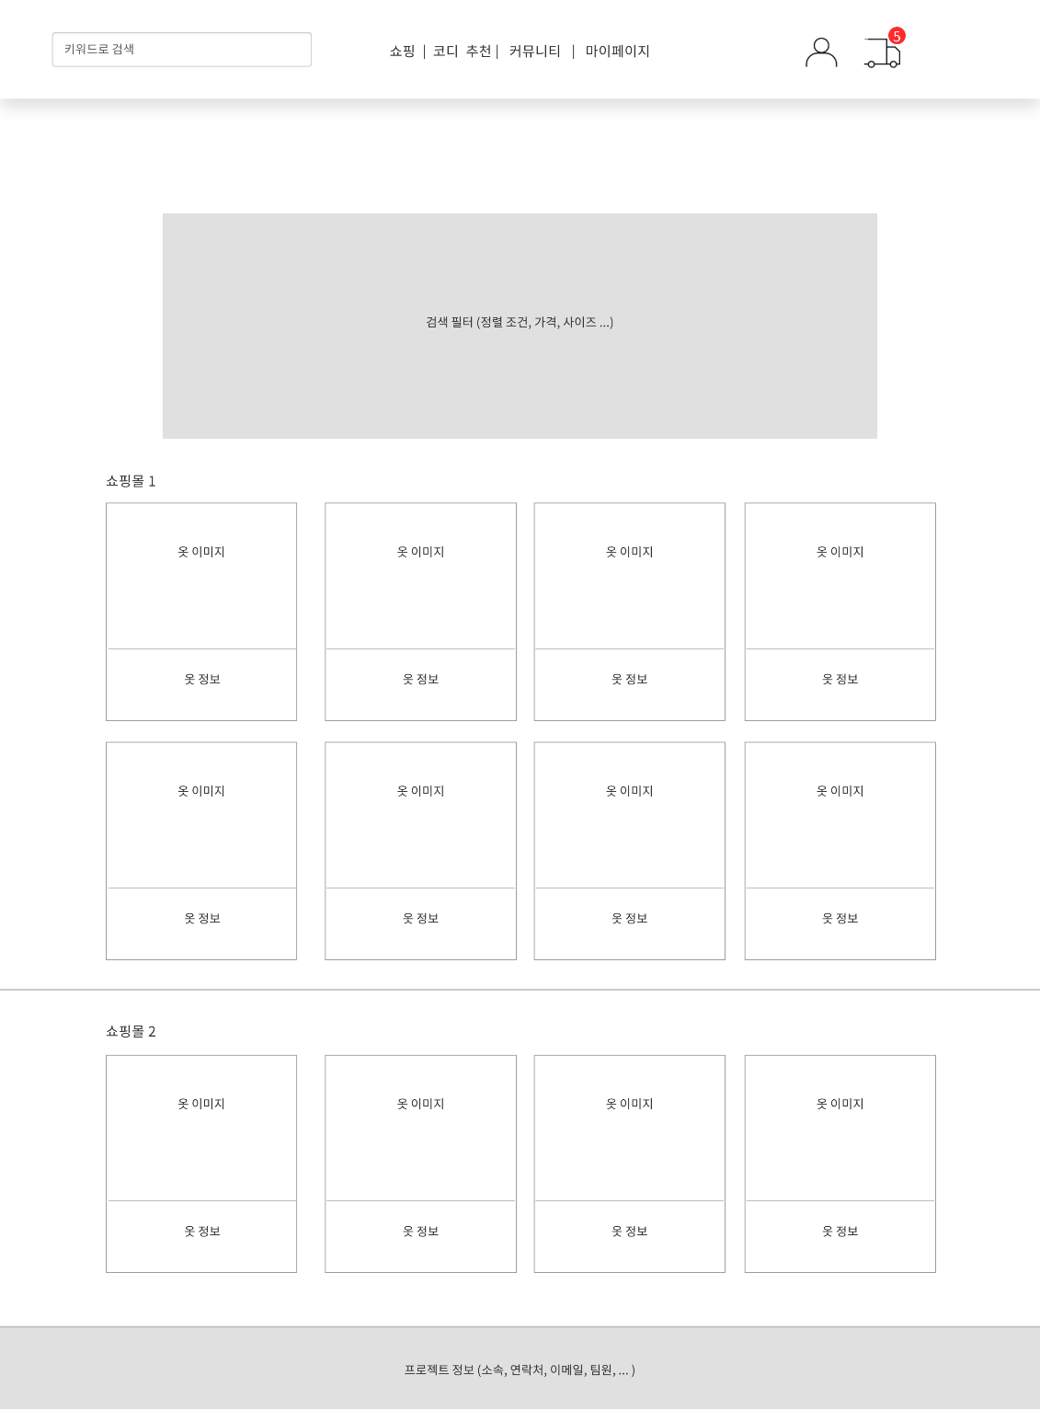
01.
레이아웃
쇼핑

Slide 13
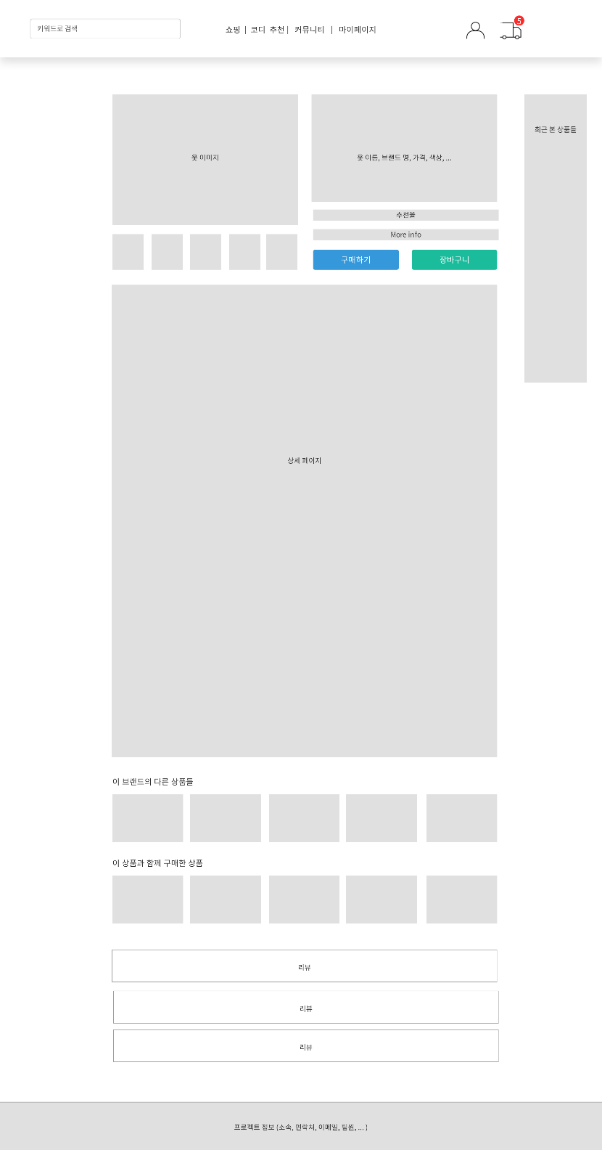
01.
레이아웃
상품 상세

Slide 14
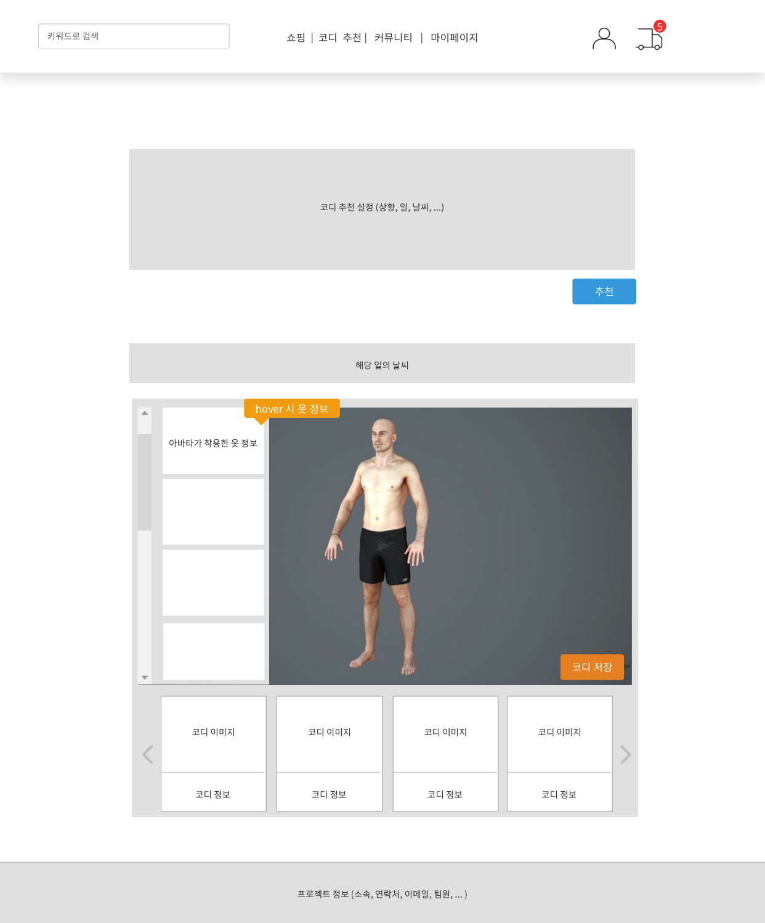
01.
레이아웃
코디 추천

Slide 15
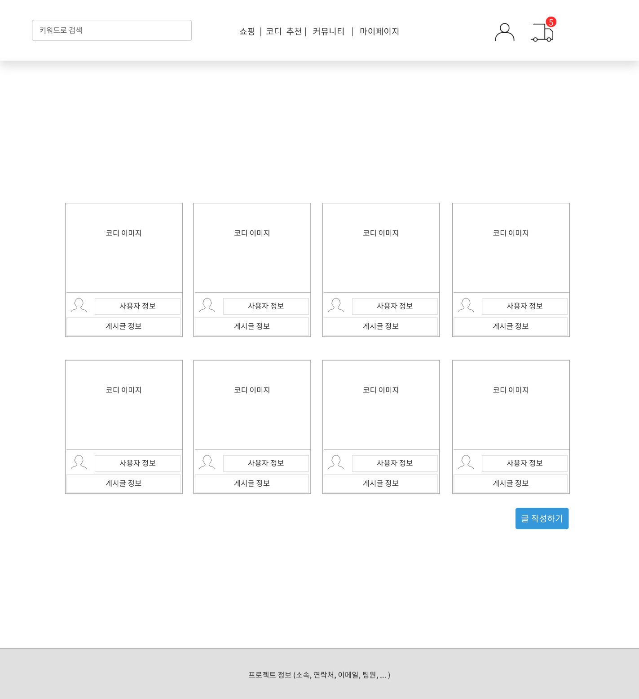
01.
레이아웃
커뮤니티

Slide 16
Thank you
패션피플

